Slide 1
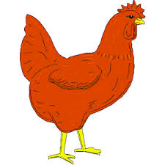
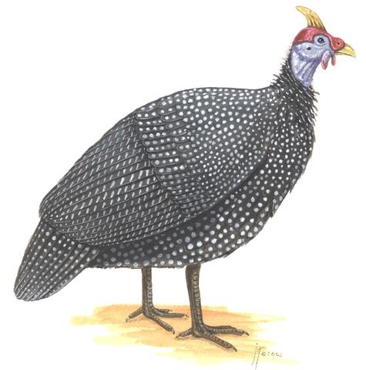
CRIA DE GALLINAS Y PINTADAS PONEDORAS
CONSTRUCCION DE GALLINEROS

Slide 2
Original source: Escuela de Pequenos Agricultores
Revised by MAMA Project, Inc.
With assistance from International HELP

Slide 3
CONTENIDO
EL GALLINERO
VENTAJAS DEL GALLINERO
TAMANO DEL GALLINERO
MATERIALES PARA LA CONSTRUCCION DEL GALLINERO
PASOS PARA LA CONSTRUCCION DEL GALLINERO
LOS COMEDEROS
LOS BEBEDEROS
LOS NIDALES

Slide 4
EL GALLINERO
El gallinero es la casa de las gallinas, donde duermen protegidas de la lluvia, el viento, el frio y los animales del monte.
Tambien sirve para encerrar las gallinas y los pollitos cuando es necesario.

Slide 5
VENTAJAS DEL GALLINERO
Protege a las gallinas del viento, lluvia, frio y los animales del monte.
Facilita el manejo.
Facilita la aplicacion de vacunas y medicamentos.
Disminuye la mortalidad de las aves.
Contribuye a la higiene del hogar
Evita la perdida de los huevos.
Las gallinas aprovechan mejor el alimento.
Se aprovecha el esteircol para abonar los cultivos.
Permite mejor control de las gallinas.

Slide 6
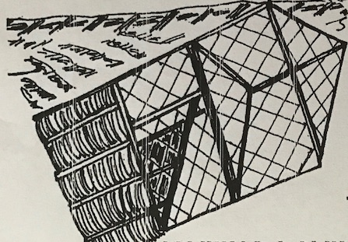
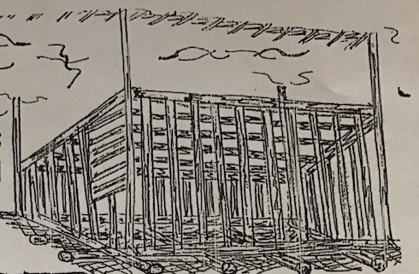
Los gallineros pueden ser de varias formas
Por encima del suelo
A ras del suelo

Slide 7
TAMANO DEL GALLINERO
Es muy importante tomar en cuenta el espacio que es necesita segun la cantidad de gallinas
Por eso se recomienda un galinero de:
1 metro de ancho y
1 metro de largo
Por cada 7 gallinas

Slide 8
Por Ejemplo:
1 Metro
1 Metro
7 Gallinas

Slide 9
MATERIALES PARA LA CONSTRUCCION DEL GALLINERO
EL TECHO:
Debe cubrir por completo del gallinero para evitar la humedad dentro del mismo.
Los materiales pueden ser:
Carton
Hojas de platano
Bambu
Plastico

Slide 10
MATERIALES PARA LA CONSTRUCCION DEL GALLINERO
LAS PAREDES:
Se pueden hacer de:
Bambu
Madera redonda
Canas de maiz y
Sorgo
En las zonas frias o de mucho viento debe cubrir las paredes con plastico o saco.
Una buena ventilacion no perjudica a las aves.
Pero los cambios bruscos de temperatura si les hace dano.

Slide 11
PASOS PARA LA CONSTRUCCION DE UN GALLINERO
#1 SELECCION DEL LUGAR
Construya el gallinero en un lugar seco, parejo; que no se inunde y protegido de vientos fuertes.
#2 RECOLECCION DE MATERIALES
Recolecte todo el material necesario en el lugar escogido para construir el gallinero.

Slide 12
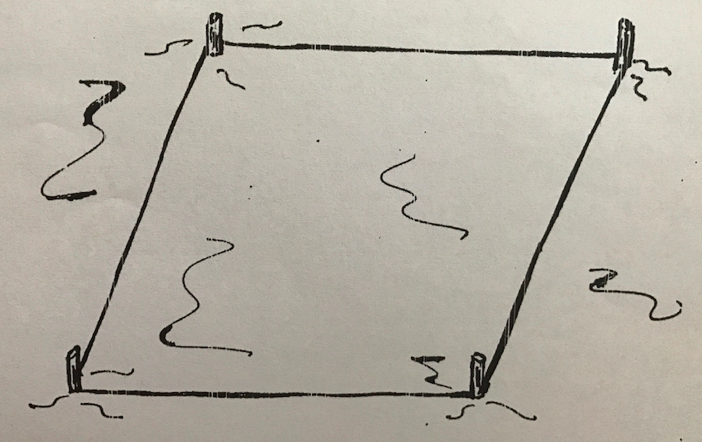
#3 PREPARACION DEL LUGAR ESCOGIDO
Marque con estacas el largo y ancho del gallinero, de acuerdo a las medidas dadas.

Slide 13
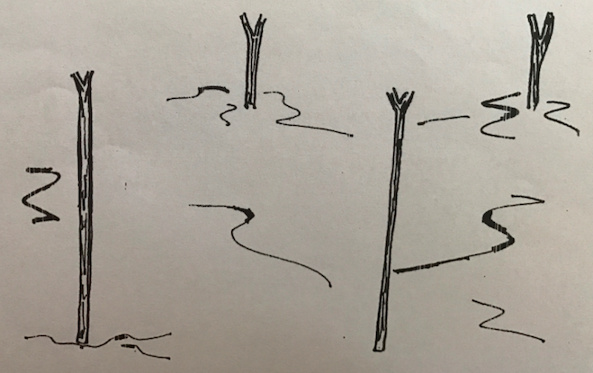
#4 CONSTRUCCION DEL GALLINERO. EL ARMAZON.
Coloque los horcones dejando la parte mas alta orientada hacia donde el viento sopla mas fuerte.

Slide 14
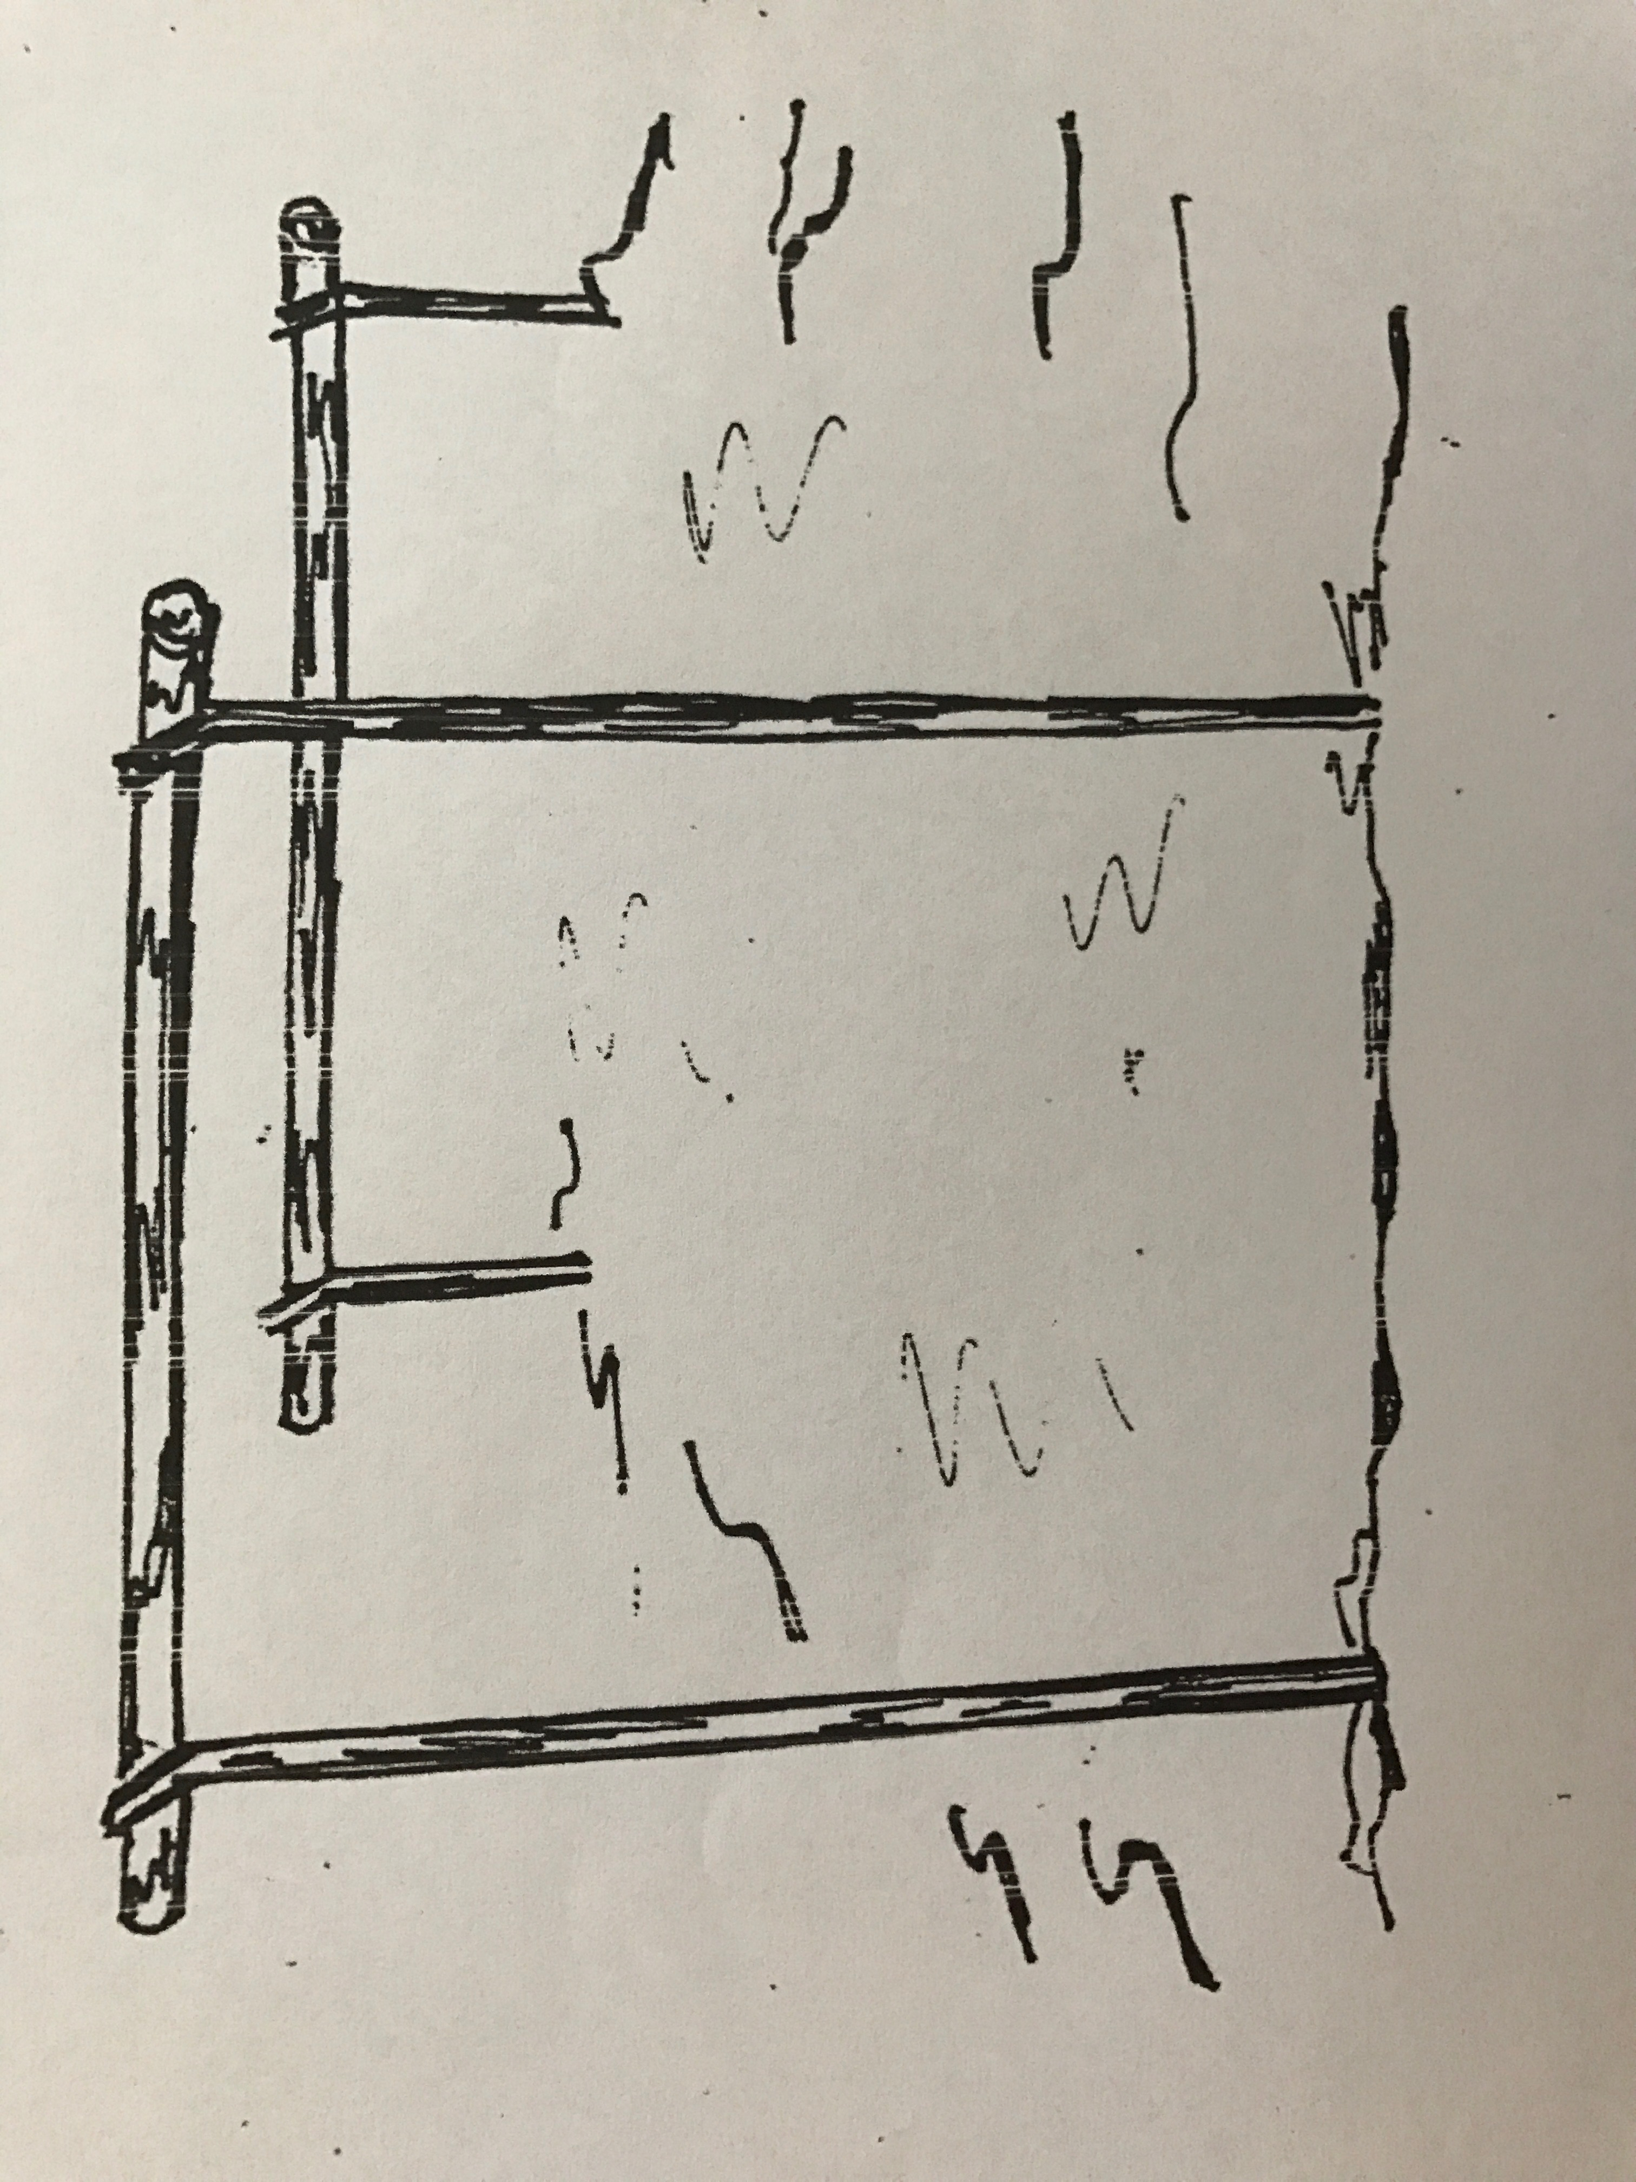
Coloque una viga uniendo los horcones pequenos y la otra uniendo los horcones grandes.

Slide 15
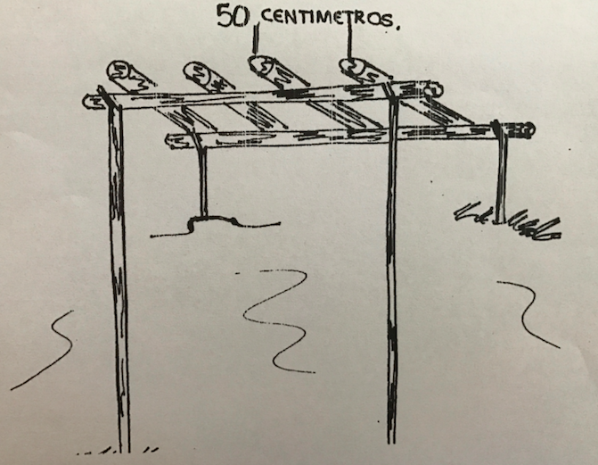
Clave el resto de los palos rollizos uniendo las vigas.
Los palos rollizos deben colocarse a una distancia de 50 centimetros el uno del otro.

Slide 16
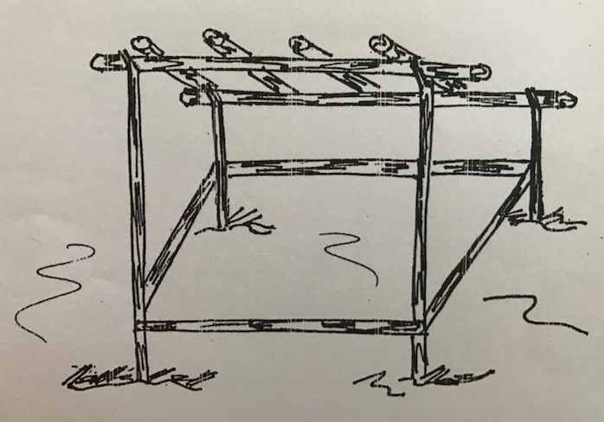
Coloque las uniones inferiores.

Slide 17
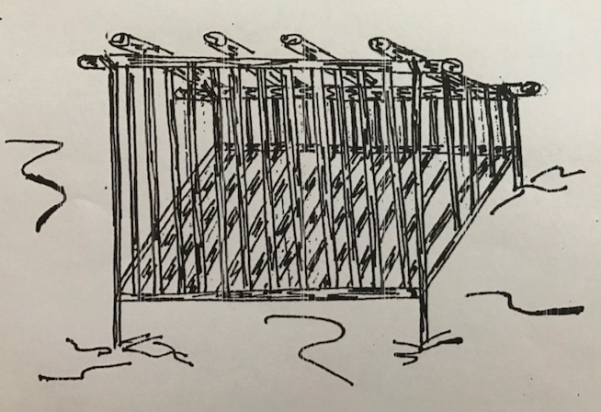
Coloque los parales y el piso del gallinero.

Slide 18
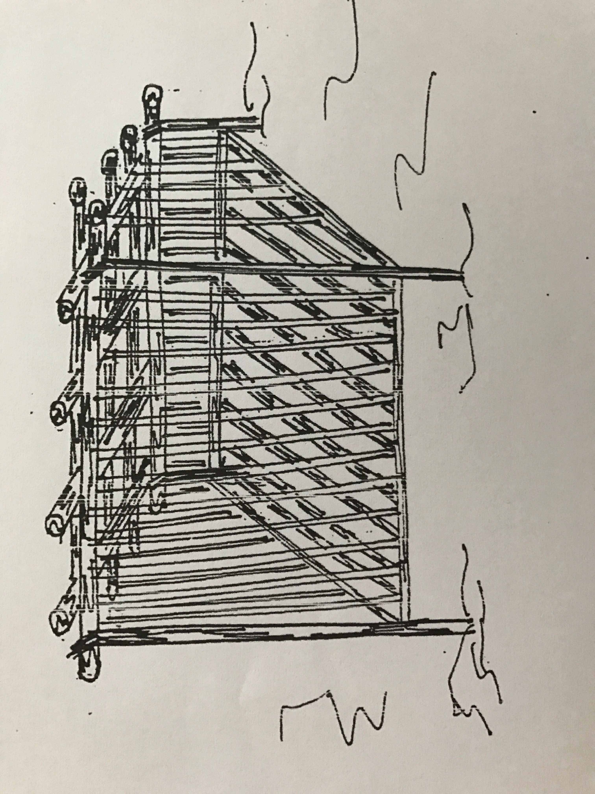
Clave el resto de las varas rollizas a lo largo del techo.

Slide 19
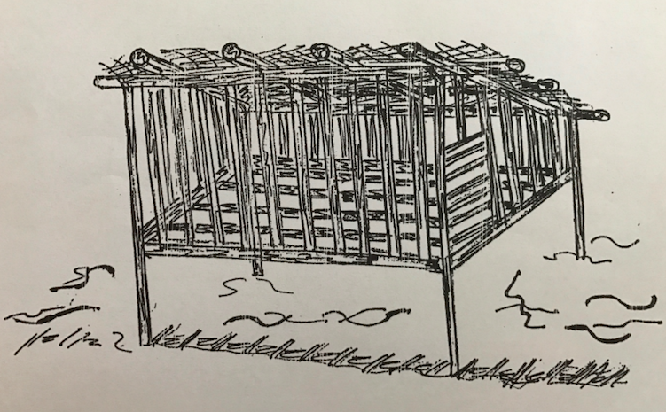
Cubra el techo y coloque la puerta.

Slide 20
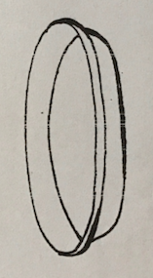
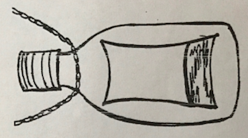
LOS BEBEDEROS
Generalmente son utilizados los recipientes de plastico.
Es muy importante ponerles agua limpia a las gallinas y cambiarselas diariamente.

Slide 21
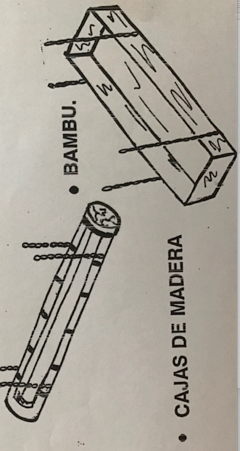
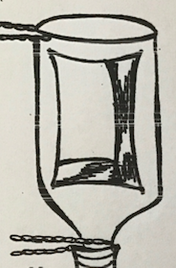
LOS COMEDEROS
Estos pueden ser:
RECIPIENTES DE PLASTICO

Slide 22
LOS NIDALES
Se utilizan cajas de carton o de madera. En ambos casos debemos colocar un colchon para los huevos.
Se usa un nidal por cada 5 gallinas adultas.
Los nidales miden:
30 centimetros de ancho
40 centimetros de fondo
35 centimentros de alto

Slide 23
Algunos materiales que podemos utilizar para el colchon de los nidales son:
Pasto seco
Aserrin
Viruta
Tusa seca picada

Slide 24
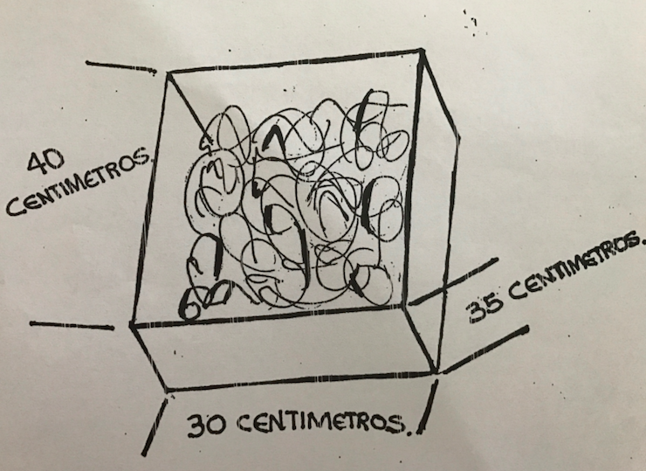
Es Decir:

